Slide 1

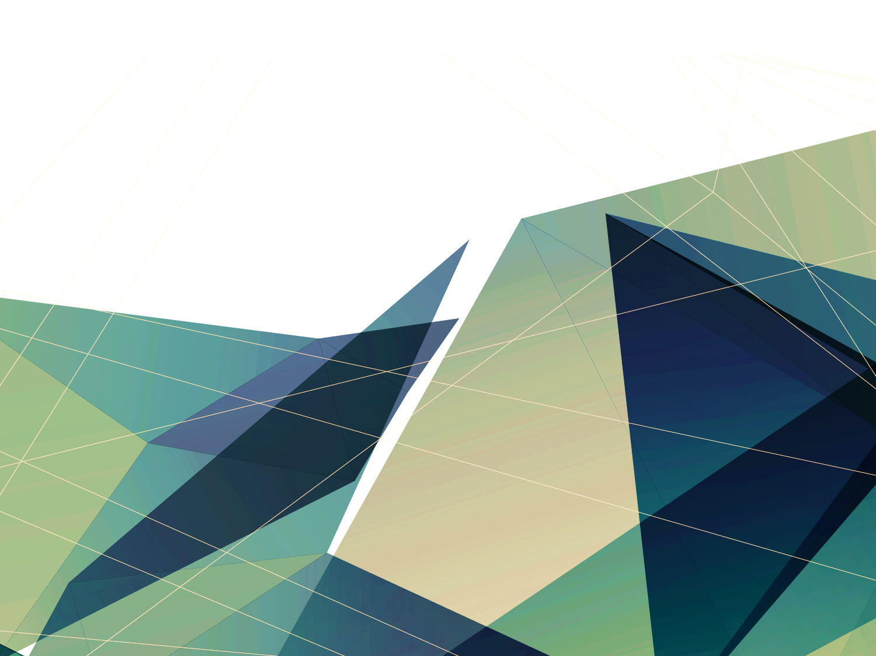
Введение.
Применение аддитивных технологий в медицине.
к.м.н., доцент ФГБОУ ВО ОмГМУ Минздрава России
Лалов Юрий Владимирович
Лалов Юрий Владимирович, ОмГМУ

Slide 2
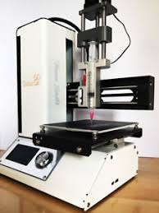
Определение
Аддитивные технологии (англ. Additive Manufacturing) — технологии послойного наращивания и синтеза объектов.
Широкое применение получили для так называемой фаббер-технологии (англ. fabber technology, также распространено наименование «3D-печать») — группы технологических методов производства изделий и прототипов, основанных на поэтапном формировании изделия путём добавления материала на основу (платформу или заготовку)
Лалов Юрий Владимирович, ОмГМУ
2

Slide 3
Немного истории
В начале 1980-х начали развиваться новые методы производства деталей, основанные на послойном изготовлении изделия по трехмерной модели, за счет добавления материала в виде пластиковых, керамических, металлических порошков и их связки термическим, диффузионным или клеевым методом. Группа этих технологий получила название «аддитивное производство».
За три десятилетия технология перешла от изготовления бумажных и пластиковых прототипов к непосредственному получению готовых функциональных изделий. К настоящему времени технология позволяет получать металлические и неметаллические прототипы и функциональные изделия, которые не требуют механической пост-обработки.
Технологии аддитивного производства совершили значительный рывок благодаря быстрому совершенствованию электронной вычислительной техники и программного обеспечения. Величина современного рынка аддитивного производства — около 1,3 млрд долларов, включая производство специального оборудования и оказание услуг в соотношении ориентировочно 1/1.
Доля России среди стран, активно развивающих и применяющих технологии аддитивного производства, составляет примерно 1,2 % (США — 39,1 %, Япония — 12,2 %, Германия — 8,0 %, Китай — 7,7 %) и показывает устойчивый рост.
Лалов Юрий Владимирович, ОмГМУ
3

Slide 4
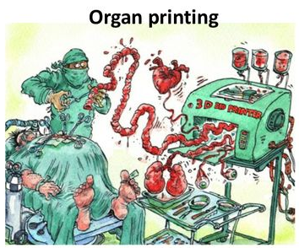
Аддитивные технологии приходят в медицину
Аддитивные технологии наиболее востребованы в производстве авиакосмической отрасли, автомобиле- и машиностроении, ВПК, в медицине, то есть там, где существует острая потребность в изготовлении высокоточных изделий и их прототипов в кратчайшие сроки.
Лалов Юрий Владимирович, ОмГМУ
4

Slide 5
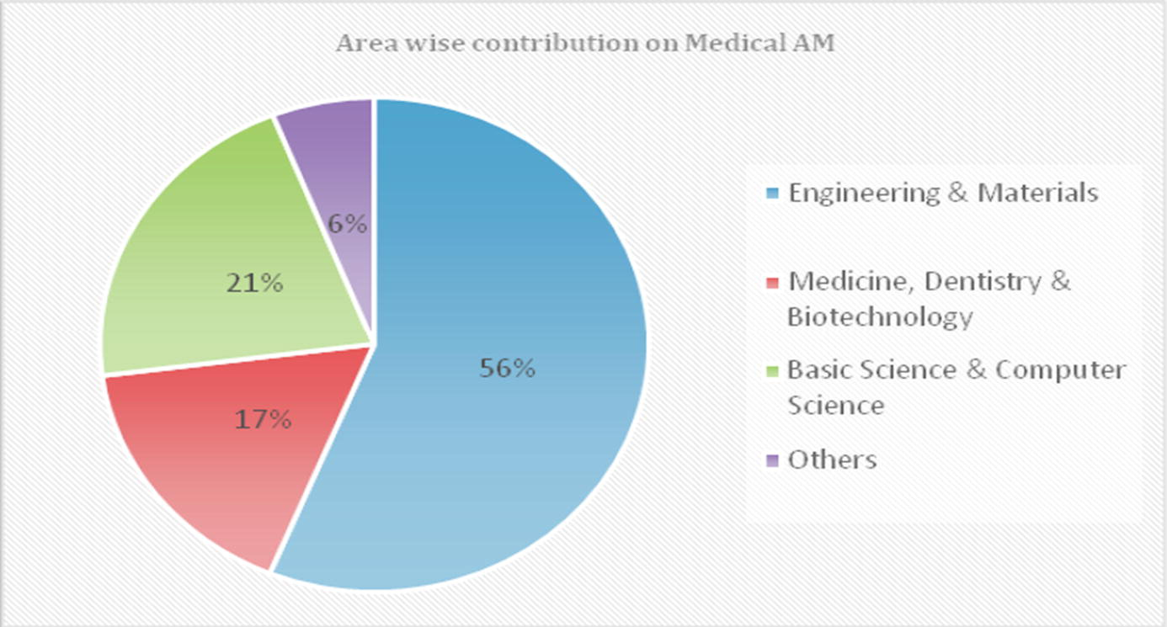
Распределение использования аддитивных технологий по отраслям
Инженерия, материалы общего назначения
Медицина, биотехнологии
Наука, Исследования
Другое
Лалов Юрий Владимирович, ОмГМУ
5
Notes:
https://www.tandfonline.com/doi/full/10.1016/j.ajme.2017.09.003
Год 2016
Источник - scopus

Slide 6
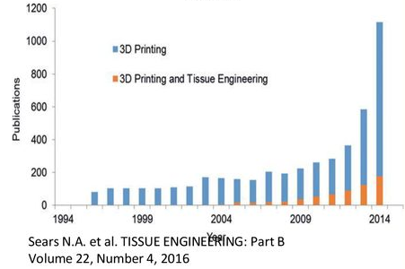
Количество публикаций по аддитивным технологиям в медицине
Additive manufacturing applications in medical cases: A literature based review
Mohd. Javaid & Abid Haleem
Лалов Юрий Владимирович, ОмГМУ
6

Slide 7
Топ 6 журналов с публикациями
Лалов Юрий Владимирович, ОмГМУ
7
Notes:
https://www.tandfonline.com/doi/full/10.1016/j.ajme.2017.09.003
Год 2016
Источник - scopus

Slide 8
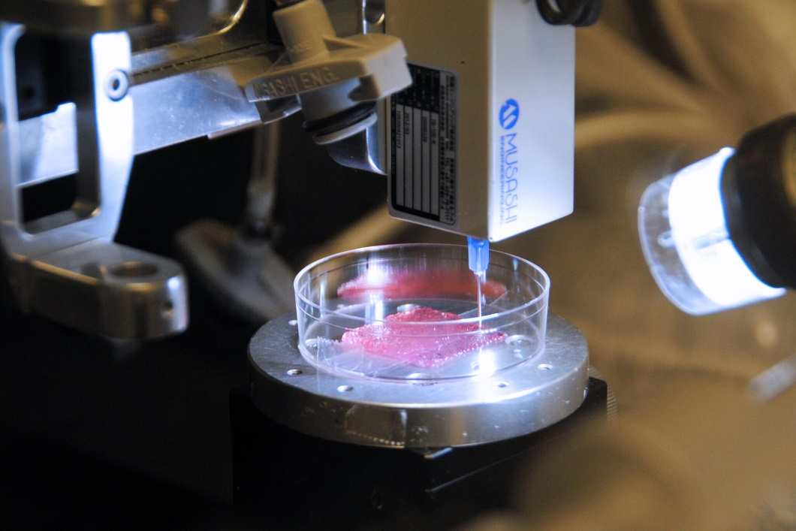
Преимущества аддитивных технологий для медицины
ЗD – печать имеет большой потенциал применения в медицине.
С помощью этой технологии можно воспроизводить высокоточные трехмерные модели человеческих органов, моделировать имплантаты, выращивать необходимые ткани.
Технология 3D моделирования нашла своё применение в хирургии, реабилитации, биомедицинской инженерии.
В мае 2018 года появилось устройство для формирования и расположения распечатанного образца ткани непосредственно на месте ожога.
Лалов Юрий Владимирович, ОмГМУ
8
Notes:
ЗD – печать имеет большой потенциал применения в медицине . С помощью этой технологии можно воспроизводить высокоточные трехмерные модели человеческих органов, моделировать имплантаты, выращивать необходимые ткани. Технология 3D моделирования нашла своё применение в хирургии, реабилитации, биомедицинской инженерии. В мае 2018 года появилось устройство для формирования и расположения распечатанного образца ткани непосредственно на месте ожога.

Slide 9
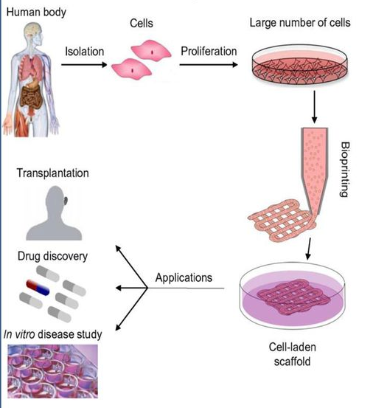
Преимущества аддитивных технологий для медицины
Персонализированные 3D модели.
Широкий спектр медицинских специальностей, где применима данная технология.
Сокращение времени операции.
Возможность использовать 3D модели в образовательном процессе.
Лалов Юрий Владимирович, ОмГМУ
9
Notes:
ЗD – печать имеет большой потенциал применения в медицине . С помощью этой технологии можно воспроизводить высокоточные трехмерные модели человеческих органов, моделировать имплантаты, выращивать необходимые ткани. Технология 3D моделирования нашла своё применение в хирургии, реабилитации, биомедицинской инженерии. В мае 2018 года появилось устройство для формирования и расположения распечатанного образца ткани непосредственно на месте ожога. Современные методы визуализации являются важным компонетом предоперационного планирования в пластической и рекоструктивной хирургии. Используя персонализированную 3д модель в качестве шаблона , бригада хирургов тщательно обрабатывает оптимальный доступ, важнейшие этапы операции, с учетом индивидуальных особенностей строения органа, его типа кровостабжения и иннервации. Применяется в кардиологии, урологии, трансплантологии, енейрохирургии, травматологии, реконструктивной хирругии. Эыыективность операции на 3д модели достигается за счет полной идентичности зоны хируогического интереса с органами пациента в масштабе 1:1 . При этом уменьшаются временные затраты на операцию, длительность наркоза, уменьшается кровопотеря.

Slide 10
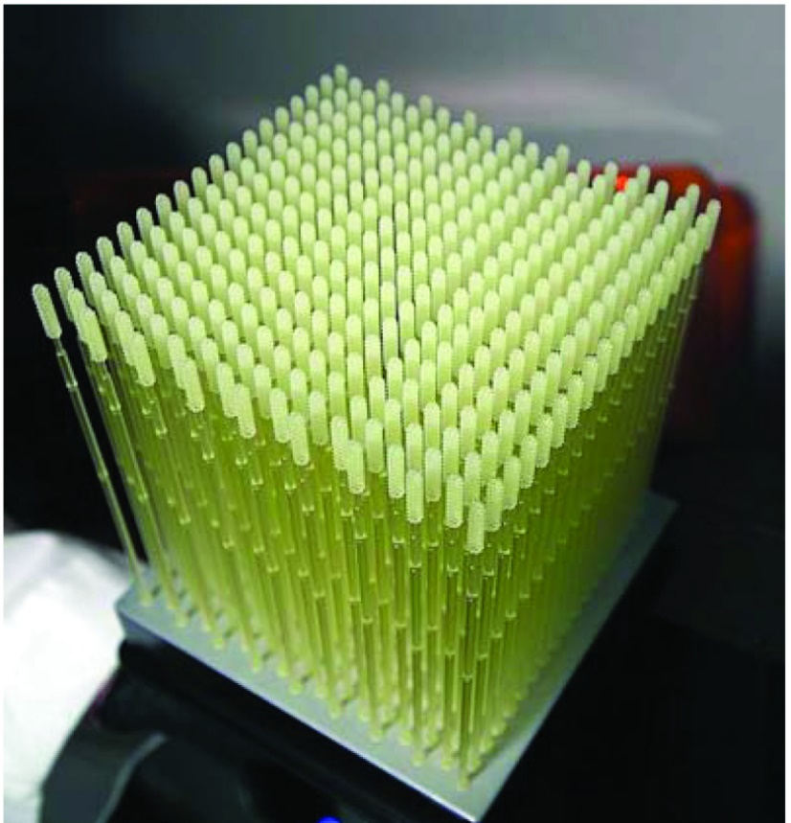
Компании использующие напечатанные носовые пробники в период COVID-19
Company | Country
Markforged | USA
Forecast 3D | USA
Carbon | USA
Paragon | UK
EnvisionTEC | USA
Formlabs | USA
Origin | USA
Structo | Singapore
Лалов Юрий Владимирович, ОмГМУ
10
Notes:
https://www.ncbi.nlm.nih.gov/pmc/articles/PMC8357186/

Slide 11
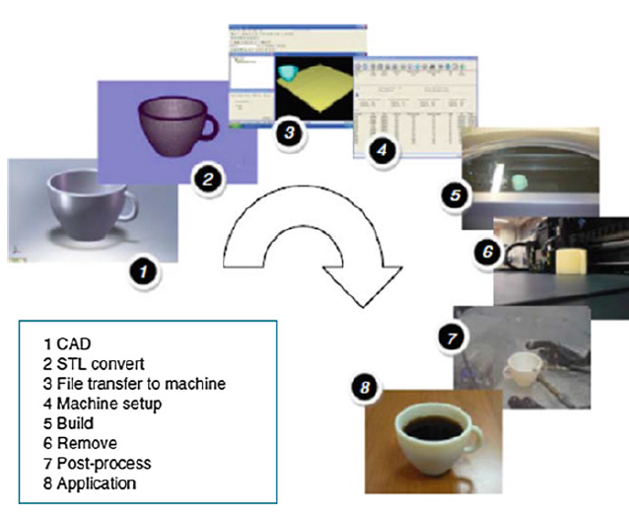
Стадии проектирования и создания
1. Проектирование.
2. Преобразование в полигональную.
3. Передача файлов на машину.
4. Настройка машины.
5. Сборка.
6. Удаление лишнего.
7. Постобработка.
8. Применение.
Лалов Юрий Владимирович, ОмГМУ
11

Slide 12
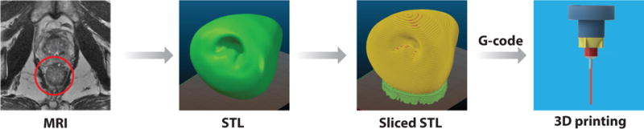
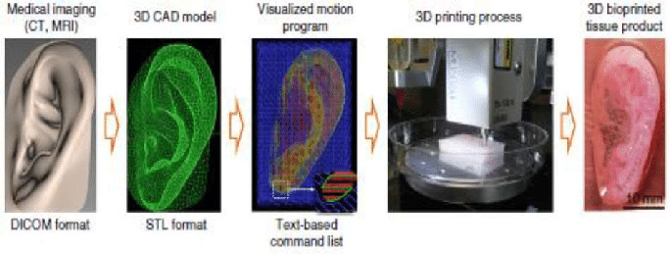
Источники моделей для создания изделия
Лалов Юрий Владимирович, ОмГМУ
12
Notes:
https://pubmed.ncbi.nlm.nih.gov/29589961/

Slide 13
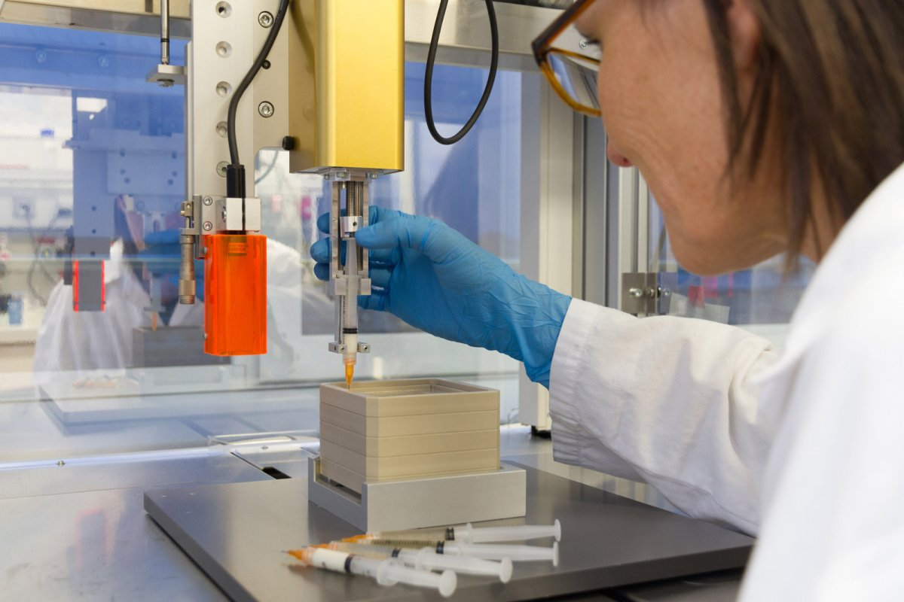
Относительные (решаемые) недостатки
Дополнительные расходы
Дополнительное время
Малая доступность в настоящее время
Незначительный опыт применения в России
Лалов Юрий Владимирович, ОмГМУ
13

Slide 14
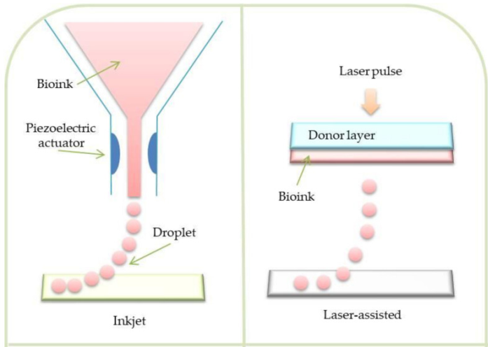
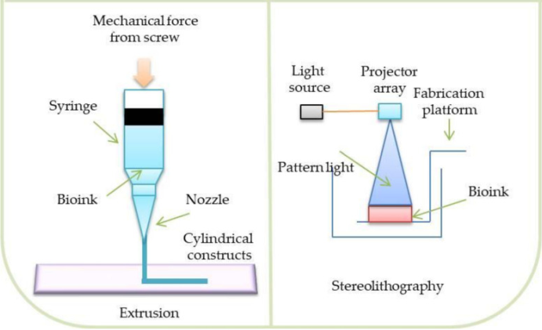
Применимые к медицине аддитивные технологии
Лалов Юрий Владимирович, ОмГМУ
14
Notes:
https://www.ncbi.nlm.nih.gov/pmc/articles/PMC8226963/
1. Струйная биопечать В этом типе метода биопечати смесь живых клеток и биочернила хранится в камере, соединенной с печатающей головкой. При этом пьезоэлектрический преобразователь деформирует печатающую головку. Пространственно определенные капли создают тканевые конструкции (рис. 6). Основное преимущество метода - низкая стоимость и высокая жизнеспособность клеток [46]. Тем не менее, этот метод ограничен многочисленными проблемами, такими как засорение печатающей головки, неравномерное распределение ячеек и невозможность печати на вязких материалах. Из-за этих проблем струйная биопечать в последние годы получила меньшее внимание исследователей [47].
2. Лазерная биопечать Типичная лазерная биопечать (LAB) включает специализированные слои, такие как слой биочернилы, энергопоглощающий слой, донор (кварц / стекло) и собирающий слой, чтобы сформировать структуры [48]. Во время процесса лазерный луч фокусируется на энергопоглощающем слое. Затем этот слой испаряется и создает воздушный пузырь между слоями биочернилы и донора. Образование пузыря выбрасывает желаемое количество биочернилы на собирающий слой. Структура ткани создается капля за каплей (рис. 6) [49]. LAB можно использовать для вязких материалов с высокой плотностью ячеек. Кроме того, сообщалось, что этот метод характеризуется высокой жизнеспособностью клеток (95%) и решает проблемы засорения. Тем не менее, лабораторная лабораторная работа - дорогостоящий процесс, который требует очень высоких затрат в крупномасштабных проектах. Поэтому было создано всего несколько прототипов принтеров. [50,51].
3. Экструзия Биопечать Техника экструзионной биопечати основана на экструзии жидкости (пасты, раствора) из шприца под давлением через иглу в раствор с контролируемой плотностью. Материалы экструдируются в виде длинных прядей или точек для создания сложных структур [52]. Процесс печати можно проводить при комнатной температуре и использовать для печати природных биоматериалов, особенно гидрогелей (рис. 6) [53].
4Стереолитография Стереолитография (SLA) - это первый разработанный метод быстрого прототипирования, получивший распространение в конце 1980-х годов [54]. Стереолитографические растры используют лазерный луч для управления процессом полимеризации биочувствительных элементов в 2D-слое. После нанесения каждого слоя материала следует отверждение. В процессе отверждения светочувствительный гидрогель подвергается воздействию УФ или видимого света. Когда данный слой полимеризуется, процесс повторяется, перекрывая предыдущий слой, до того момента, когда будет завершен весь каркас. Этот метод позволяет использовать следующие гидрогелевые материалы (рис. 6) [55]: диакрилат полиэтиленгликоля (PEGDA) и метакрилоил желатина (GelMA) [56]; также могут быть добавлены фотоинициаторы [57,58]. Регулировка различных параметров процесса полимеризации, включая световую энергию и интенсивность, скорость печати, толщину слоя и время экспозиции, позволяет получить продукт высокого качества (включая разрешение) [59,60,61,62,63,64 ]. Тем не менее, по сравнению с другими методами, процесс SLA занимает относительно много времени, что делает его применимым для небольших детализированных объектов.

Slide 15
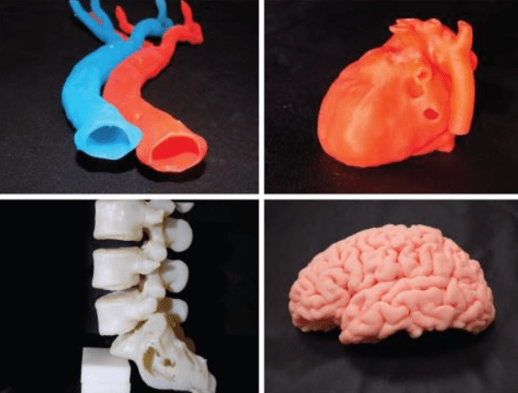
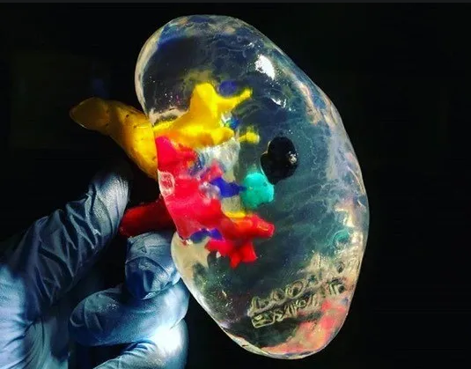
Медицинские модели органов и тканей для лечения
Лалов Юрий Владимирович, ОмГМУ
15

Slide 16
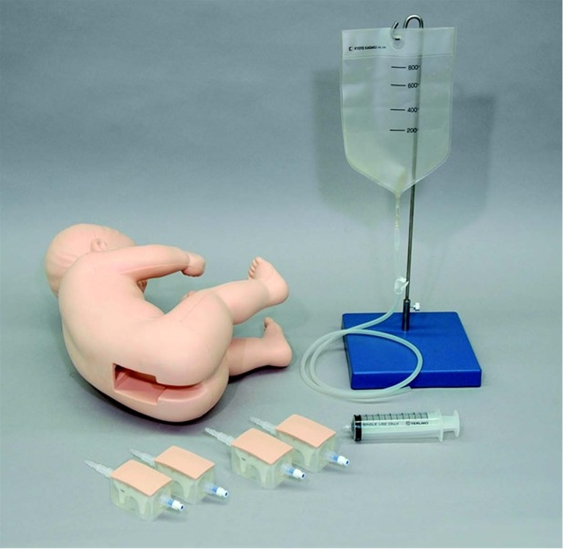
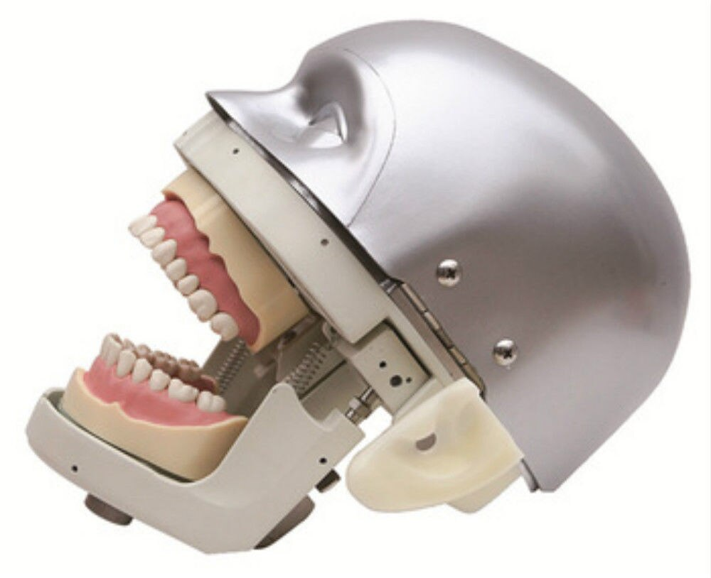
Медицинские модели органов и тканей для лечения
Лалов Юрий Владимирович, ОмГМУ
16

Slide 17
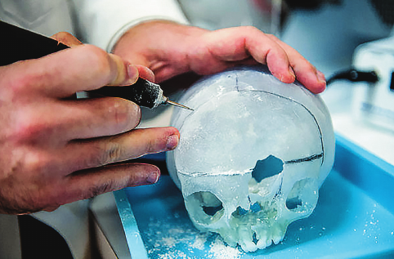
Отработка операций на 3D модели черепа
лучшее понимание анатомии;
интраоперационную точность локализации поражения;
повышение уровня образования обучаемых.
Лалов Юрий Владимирович, ОмГМУ
17

Slide 18
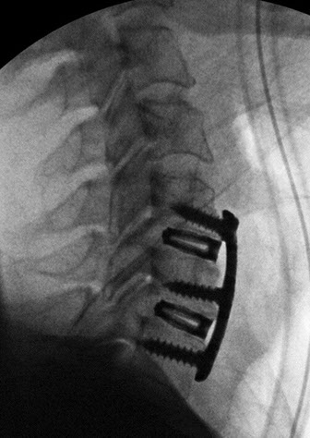
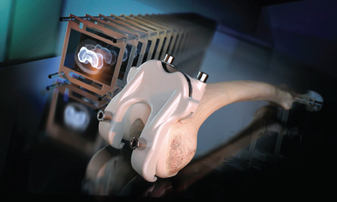
Импланты
Лалов Юрий Владимирович, ОмГМУ
18
Notes:
https://www.nap.edu/read/13274/chapter/6#28
Слева - Изображения типичных моделей на основе медицинских изображений, используемых при планировании операций на голове и шее. Источник: любезно предоставлено Medical Modeling Inc.
Справа - Индивидуальный одноразовый инструмент, разработанный на основе компьютерной
томографии для проведения тотального эндопротезирования коленного сустава. Источник: любезно предоставлено DePuy Orthopaedics.

Slide 19
Импланты
Лалов Юрий Владимирович, ОмГМУ
19
Notes:
Слева - Титановая сетка сформировался вокруг челюстно-лицевая модель
Справа – Титановая челюсть во время операции

Slide 20
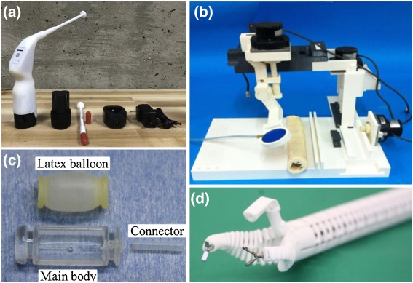
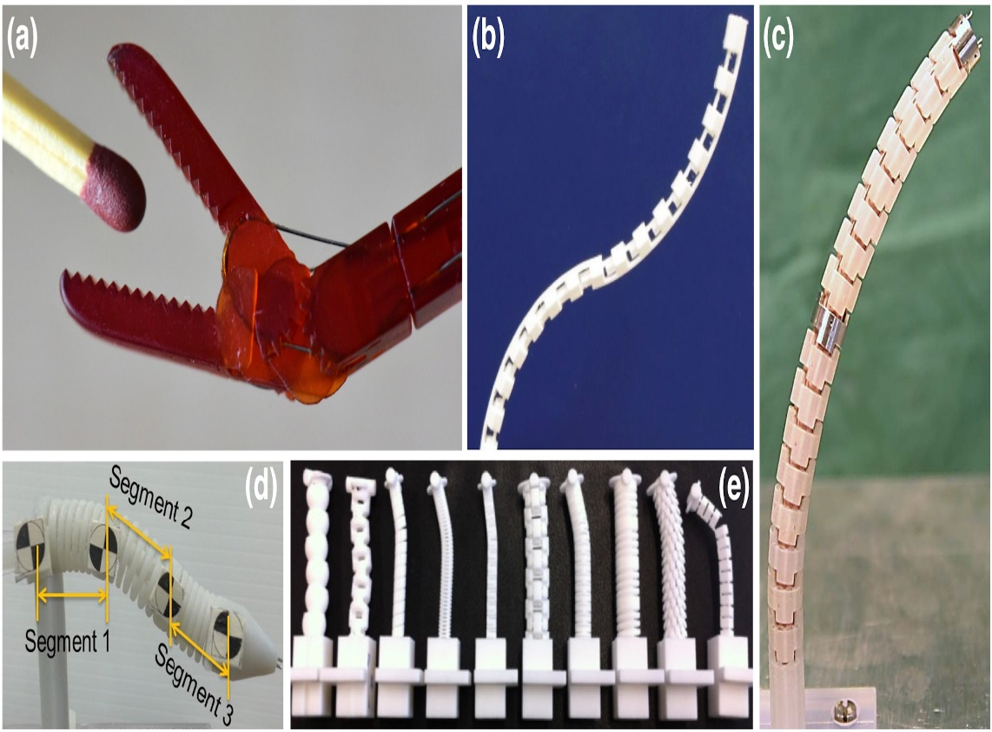
Инструменты и детали для медицинских устройств
Лалов Юрий Владимирович, ОмГМУ
20
Notes:
https://www.sciencedirect.com/science/article/pii/S2214860418308911?casa_token=Vv5XCKNQjqsAAAAA:S4LfqVYEhQJ60LVu-XBWJiXEyg5-Sbs6lb6CFapDZOOK81akqtUWpriPb4yanDAkWguJR_EfqMM

Slide 21
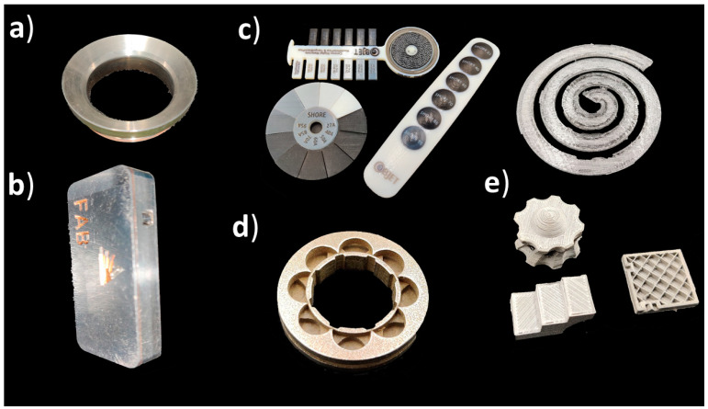
Инструменты и детали для медицинских устройств
a - Ремонт
b - Ламинирование листов
c - Экструзия инструментов
d - Экструзия деталей
e - Струйная обработка материалов
Лалов Юрий Владимирович, ОмГМУ
21
Notes:
https://www.ncbi.nlm.nih.gov/pmc/articles/PMC7796413/

Slide 22
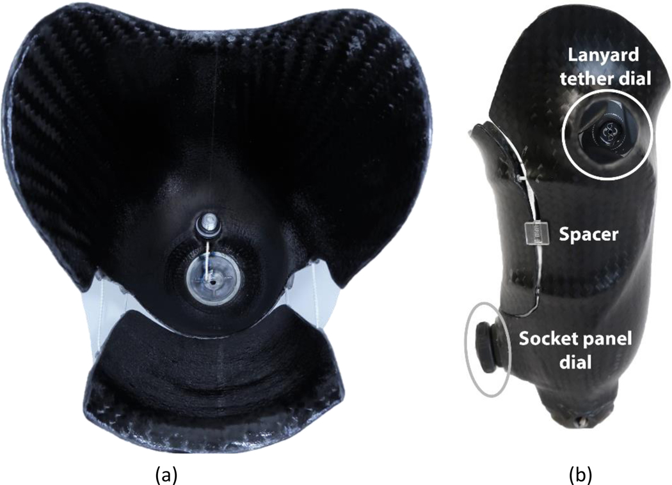
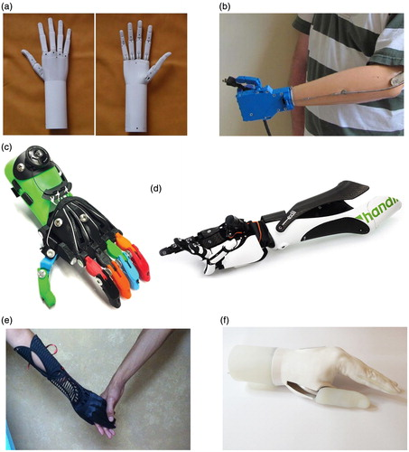
Протезы, шины
Лалов Юрий Владимирович, ОмГМУ
22
Notes:
https://www.tandfonline.com/doi/full/10.1080/17483107.2016.1253117

Slide 23
Биопроизводство
Лалов Юрий Владимирович, ОмГМУ
23

Slide 24
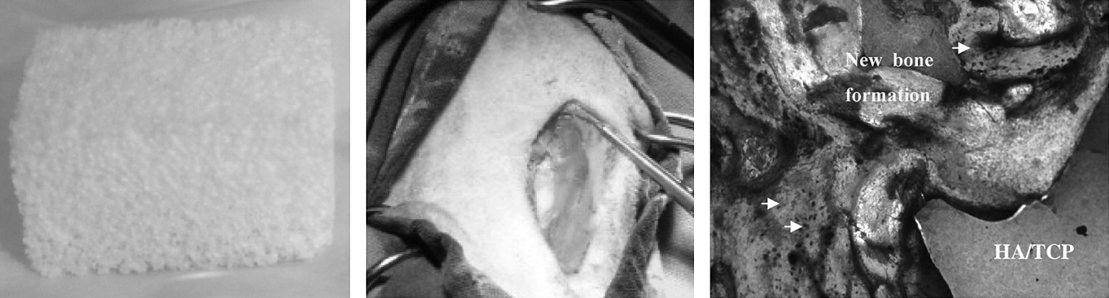
Биопроизводство
Лалов Юрий Владимирович, ОмГМУ
24
Notes:
https://www.tandfonline.com/doi/full/10.1080/17452750903476288?casa_token=sjTPz1x7MAYAAAAA%3A_2mkLKel7diWQzT4Kag1qZMhX-_KfnYxv6fO-3W7SCm9wefjFGu5KD0wKbziotwKYFzns_1xMVyIO7c

Slide 25
1) https://www.ncbi.nlm.nih.gov
2) https://3dprint.com
3) https://pubmed.ncbi.nlm.nih.gov
4) https://www.mdpi.com
5) http://medportal.ru
Ссылки на источники
25
Notes:
Отдельные технологии
Селективное лазерное плавление (СЛП, англ. SLM) — технология послойного аддитивного производства с использованием лазера^{[3]}. На сегодня метод СЛП является наиболее быстро развивающейся технологией среди методов аддитивного производства. Однако остро стоит проблема производительности технологии, ограничивающая её дальнейшее широкое распространение для нужд современной индустрии^{[8]}. Высокая востребованность технологии обусловлена достижимым качеством изготовления конечного изделия: требуемыми шероховатостью, точность исполнительных размеров ответственных элементов изделия, минимальной толщиной изготовления конструкторско-технологических элементов формы изделия, которые могут быть гарантированы малым радиусом лазерного пятна (до 20 мкм).^{[источник не указан 762 дня]}
Лазерная стереолитография (laser stereolithography, SLA) — объект формируется из специального жидкого фотополимера, затвердевающего под действием лазерного излучения (или излучения ртутных ламп). При этом лазерное излучение формирует на поверхности текущий слой разрабатываемого объекта, после чего объект погружается в фотополимер на толщину одного слоя, чтобы лазер мог приступить к формированию следующего слоя^{[1][2][3]}. Также существует вариация данной технологии — SLA-DLP, в которой вместо лазера используется DLP-проектор (в этом случае слой формируется сразу целиком, что позволяет ускорить процесс печати).
Замечание: Для принтеров с высокой разрешающей способностью, используют следующую схему: источник излучения размещают внизу (под прозрачным резервуаром с фотополимером), который формирует в зазоре между дном резервуара и предыдущим слоем (или если это первый слой — между дном резервуара и платформой) текущий слой разрабатываемого объекта, после чего платформа с объектом поднимается на толщину одного слоя.^{[источник не указан 762 дня]}
Селективное лазерное спекание (SLS, также direct metal laser sintering, DMLS) — объект формируется из плавкого порошкового материала (пластик, металл) путём его плавления под действием лазерного излучения^{[1][2][3]}. Порошкообразный материал наносится на платформу тонким равномерным слоем (обычно специальным выравнивающим валиком), после чего лазерное излучение формирует на поверхности текущий слой разрабатываемого объекта. Затем платформа опускается на толщину одного слоя и на неё вновь наносится порошкообразный материал. Данная технология не нуждается в поддерживающих структурах «висящих в воздухе» элементов разрабатываемого объекта за счёт заполнения пустот порошком. Для уменьшения необходимой для спекания энергии температура рабочей камеры обычно поддерживается на уровне чуть ниже точки плавления рабочего материала, а для предотвращения окисления процесс проходит в бескислородной среде.^{[источник не указан 762 дня]}
Электронно-лучевая плавка (electron beam melting, EBM) — технология, похожая на SLS/DMLS, только здесь объект формируется путём плавления металлического порошка электронным лучом в вакууме^{[1][2][3]}. Крупногабаритная 3D-печать деталей из тугоплавких металлов по технологии EBAM компании Sciaky^{[9]}.
Моделирование методом наплавления (Fused deposition modeling, FDM) — объект формируется путём послойной укладки расплавленной нити из плавкого рабочего материала (пластик, металл, воск). Рабочий материал подаётся в экструзионную головку, которая выдавливает на охлаждаемую платформу тонкую нить расплавленного материала, формируя таким образом текущий слой разрабатываемого объекта. Далее платформа опускается на толщину одного слоя, чтобы можно было нанести следующий слой[1][2][3][10][неавторитетный источник?]. Часто в данной технологии участвуют две рабочие головки — одна выдавливает на платформу рабочий материал, другая — материал поддержки. Пример печати текста методом FDM
Метод многоструйного моделирования (multi jet modeling, MJM) — похожа на FDM, только вместо экструзии используется струйная печать.^{[источник не указан 762 дня]}
Изготовление объектов с использованием ламинирования (англ. laminated object manufacturing, LOM) — объект формируется послойным склеиванием (нагревом, давлением) тонких плёнок рабочего материала с вырезанием (с помощью лазерного луча или режущего инструмента) соответствующих контуров на каждом слое. За счёт отсутствия пустот данная технология не нуждается в поддерживающих структурах «висящих в воздухе» элементов разрабатываемого объекта, однако удаление лишнего материала (обычно его разделяют на мелкие кусочки) в некоторых ситуациях может вызывать затруднения^{[1][2][3]}.
3D-печать (3D Printing, 3DP) — аналогична технологии SLS, только здесь не используется плавление: объект формируется из порошкового материала путём склеивания, с использованием струйной печати для нанесения жидкого клея. Данная технология позволяет производить цветное моделирование за счет добавления в клей красителей (непосредственно во время печати), или за счет использования нескольких печатающих головок с цветным клеем.^{[источник не указан 762 дня]}
Технология 3D-печати на основе ультразвуковой левитации, позволяющая создавать из подвешенных в воздухе раскаленных частиц трехмерные объекты заданной формы. Создана учеными из Томского государственного университета, рабочий прототип такого фаббера ожидается в 2020 г.^{[11]} Компьютерная осевая литография (англ. computed axial lithography) — метод 3D-печати, основанный на компьютерной томографии для создания объектов из фотоотверждаемой смолы.^{[источник не указан 762 дня]}

